Slide 1
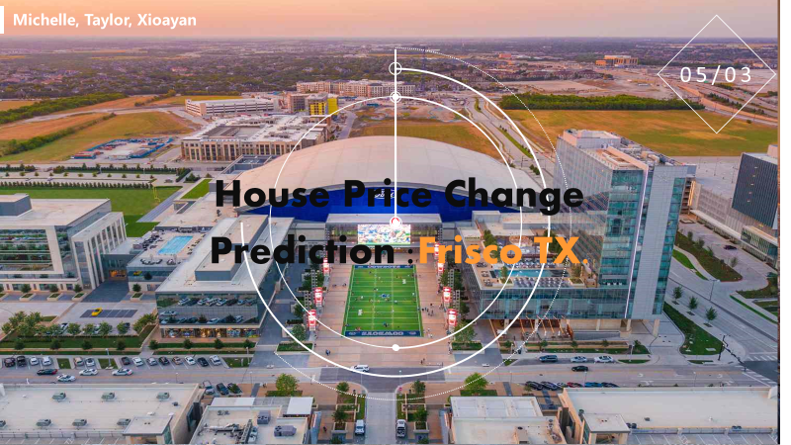

输入你的标题
根据你所需的内容输入你想要的文本，请在此输入您的内容
根据你所需的内容输入你想要的文本，请在此输入您的内容
输入你的标题
根据你所需的内容输入你想要的文本，请在此输入您的内容
根据你所需的内容输入你想要的文本，请在此输入您的内容
输入你的标题
输入你的标题
输入你的标题
输入你的标题
根据你所需的内容输入你想要的文本
点击输入
根据你所需的内容输入你想要的文本
点击输入
根据你所需的内容输入你想要的文本
点击输入
根据你所需的内容输入你想要的文本
点击输入

Slide 2
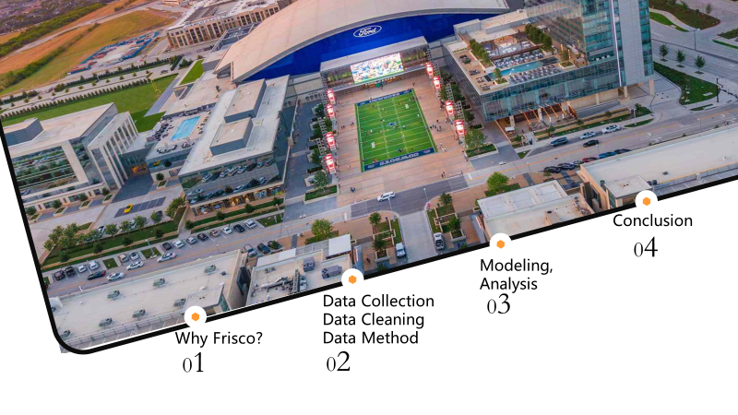

输入您的标题
根据你所需的内容输入你想要的文本，请在此输入您的内容
根据你所需的内容输入你想要的文本，请在此输入您的内容
输入您的标题
根据你所需的内容输入你想要的文本，请在此输入您的内容
根据你所需的内容输入你想要的文本，请在此输入您的内容
输入您的标题
根据你所需的内容输入你想要的文本，请在此输入您的内容
根据你所需的内容输入你想要的文本，请在此输入您的内容

Slide 3
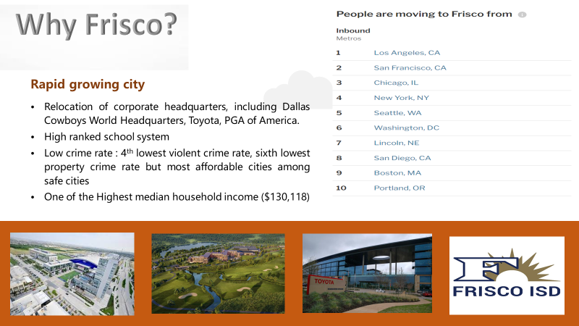

Slide 4
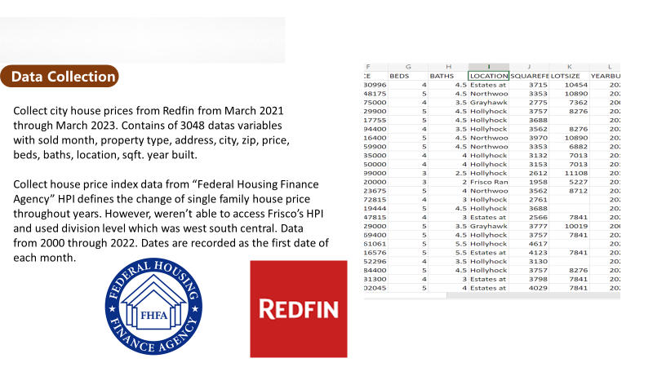
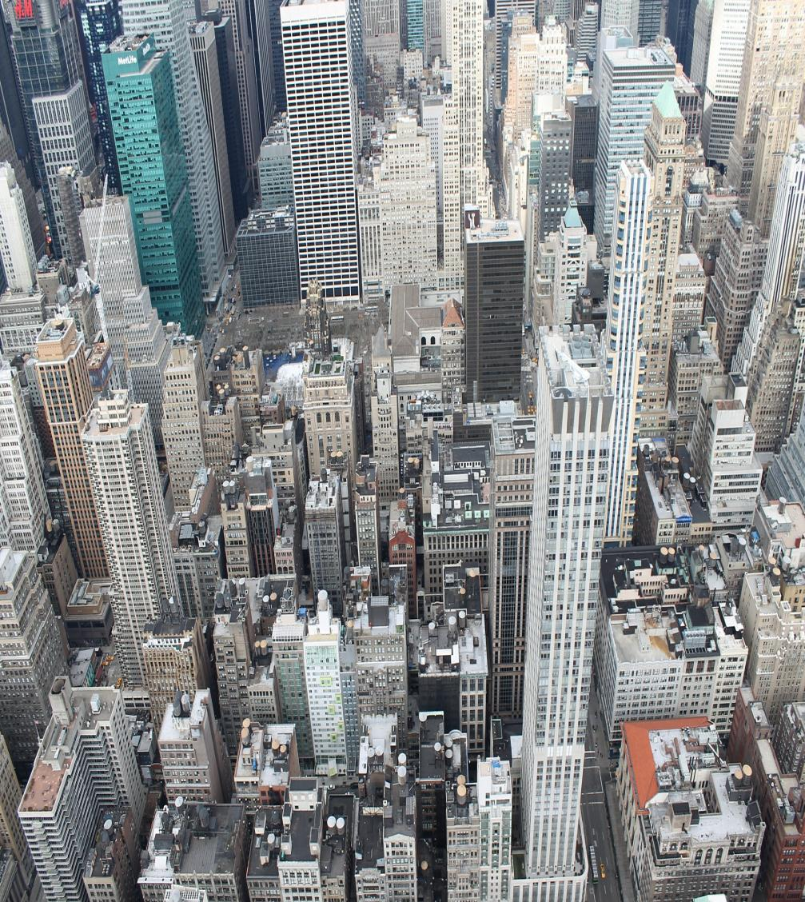
请替换文字内容
01
请插入您的文本内容请插入您的文本内容
请插入您的文本内容请插入您的文本内容
请替换文字内容
02
请插入您的文本内容请插入您的文本内容
请插入您的文本内容请插入您的文本内容
请替换文字内容
03
请插入您的文本内容请插入您的文本内容
请插入您的文本内容请插入您的文本内容
请替换文字内容
04
请插入您的文本内容请插入您的文本内容
请插入您的文本内容请插入您的文本内容

Slide 5

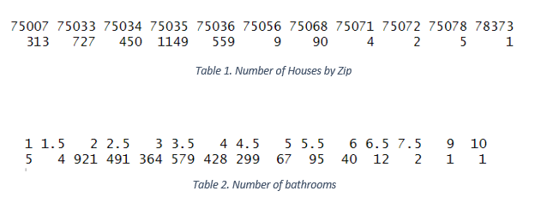
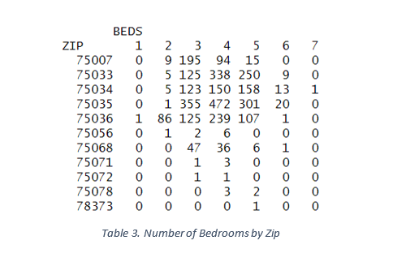
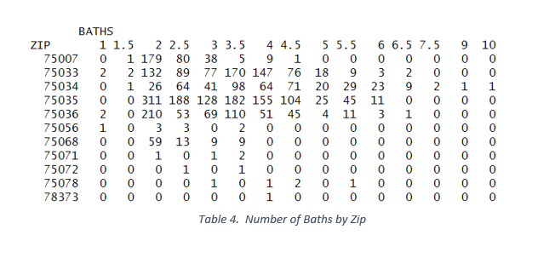
Frequency Analysis
  Count houses segmented by zip code, number of baths, bedrooms.
  Table 1 shows data are concentrated mostly in Zipcode 75033, 75034, 75035.
  Table 2 shows Frisco houses mostly have 2 through 4.5 bathrooms.
2. Cross Table
1. Number of Bedrooms by Zipcode
2. Number of Baths by Zipcode
3. Number of Bedrooms by Zipcode.
Data Analysis

Slide 6
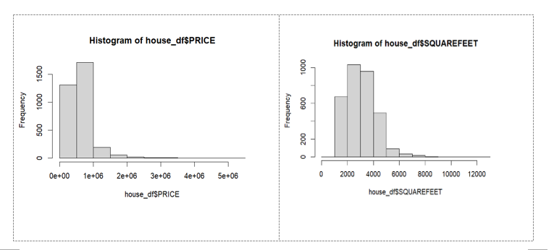
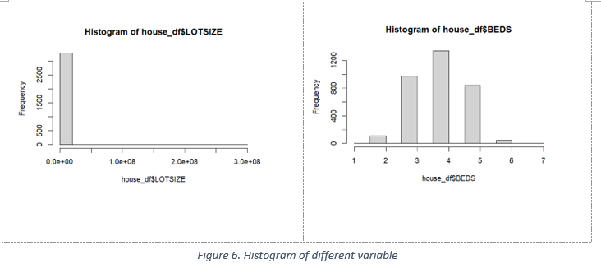
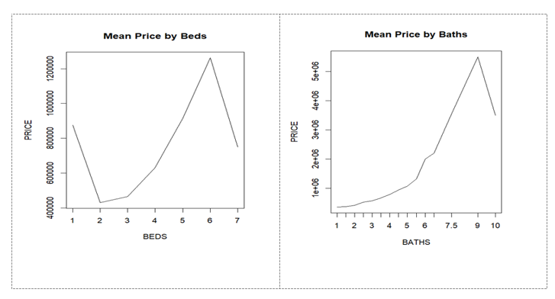
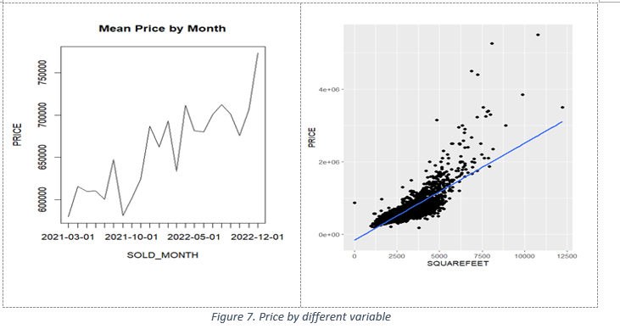
3. Histogram trend and Scatter Plot

Slide 7
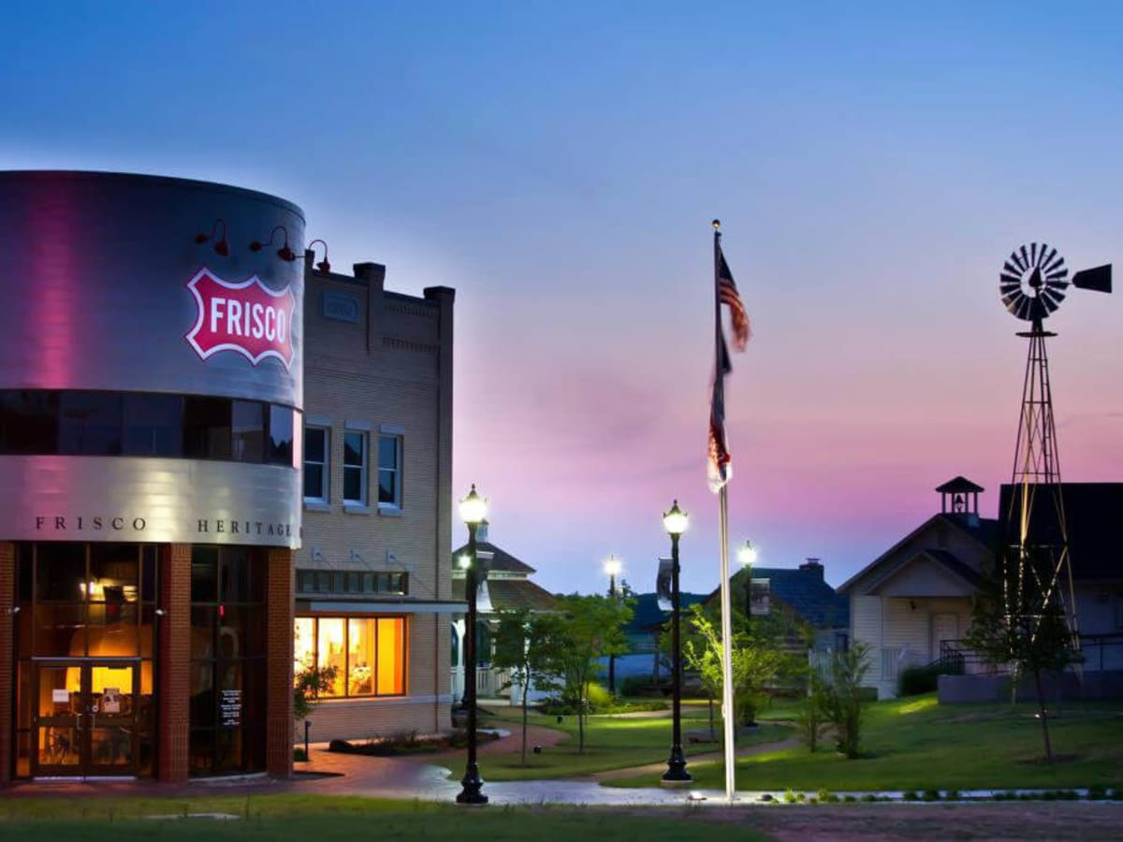
Data Modeling
Linear Regression
Random Forest Model
Gradient Boosting Tree Model

Slide 8
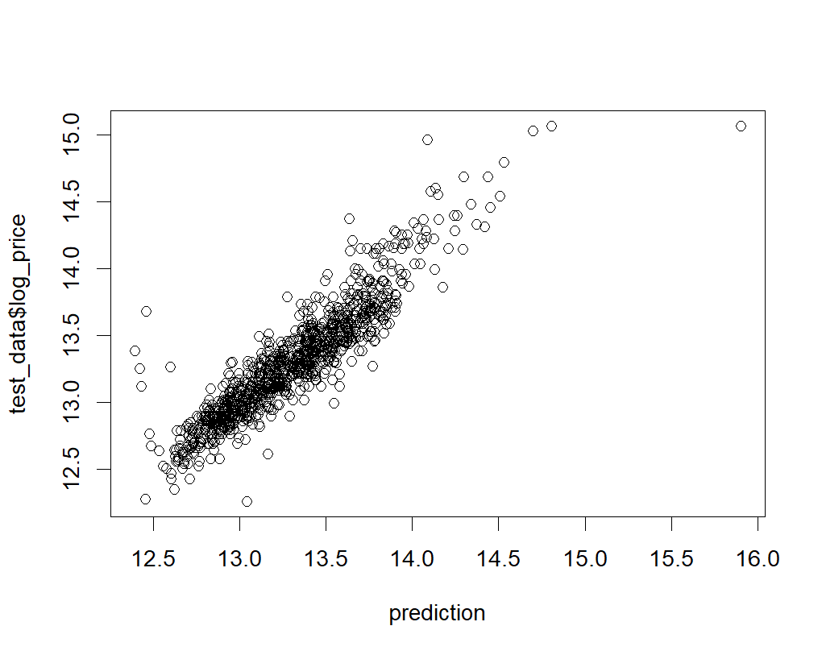
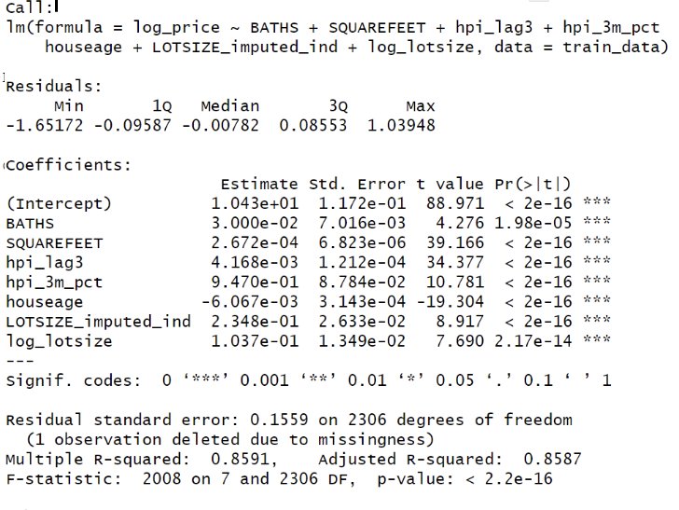
Linear Regression
Coefficients in baths 3.0e^2, in sqarefeet, 2.672^-4
Residual standard error = 0.1559 on 2306 degress of freedom.
R-squared= 0.8591
Adjusted r squared = 0.8587
MSE= 0.0286
请替换文字内容
请插入您的文本内容
请插入您的文本内容

Slide 9
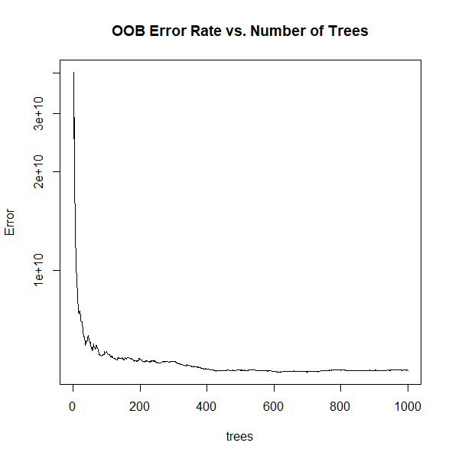
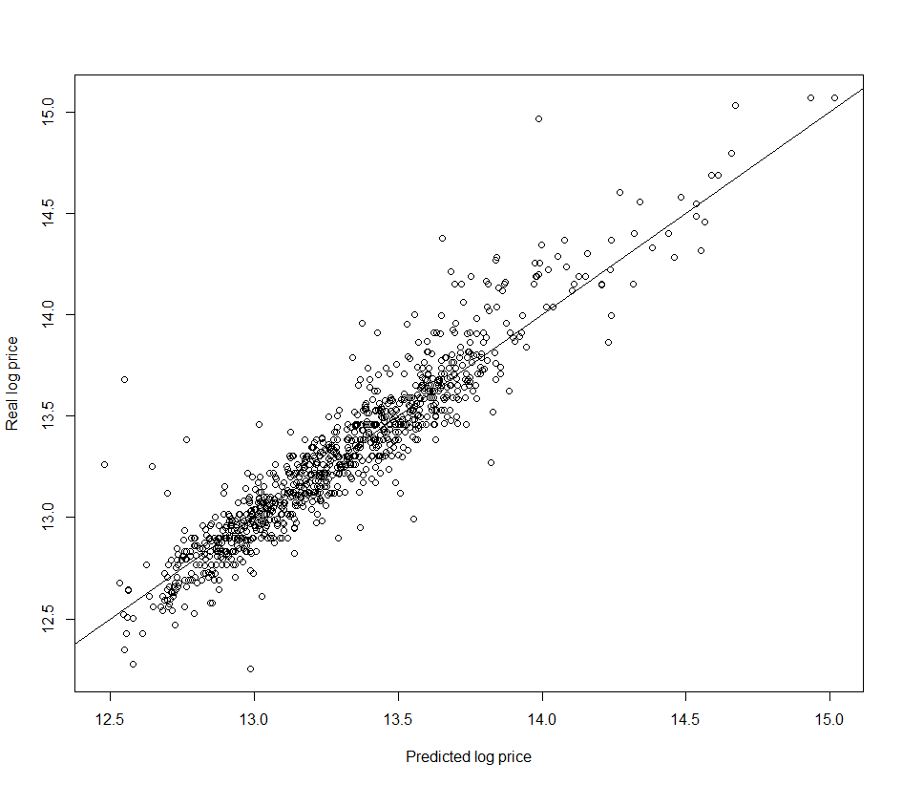
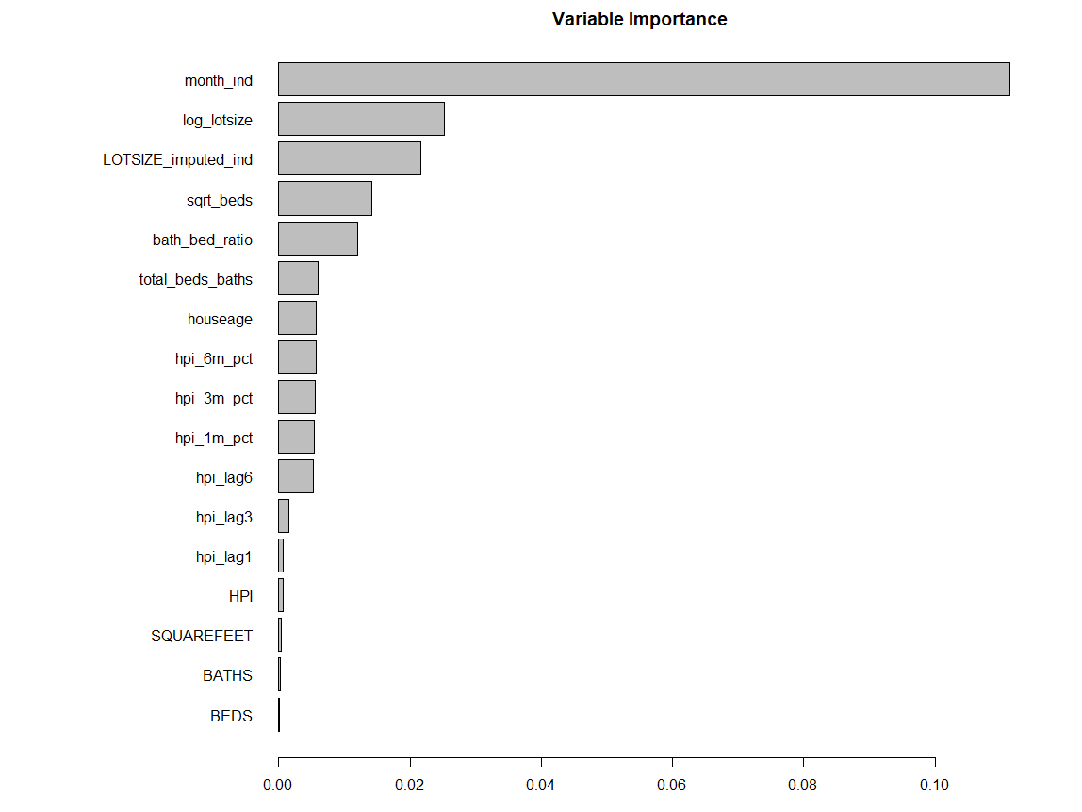
Random Forest
Constructing multiple decision trees and combining their predictions
Robust against overfitting, able to handle many predictors, provide variable importance measures
Found that mtry=7 and ntree=500 achieved low OOB error rate
MSE = 0.022

Slide 10
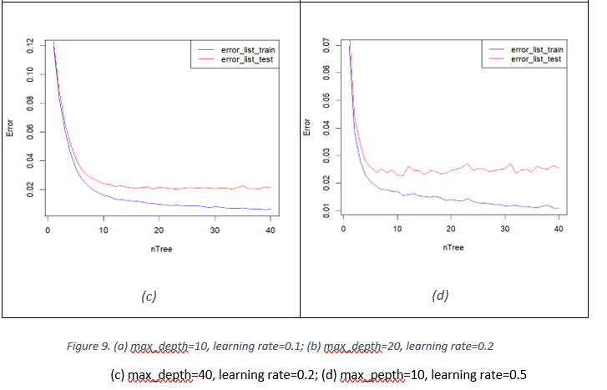
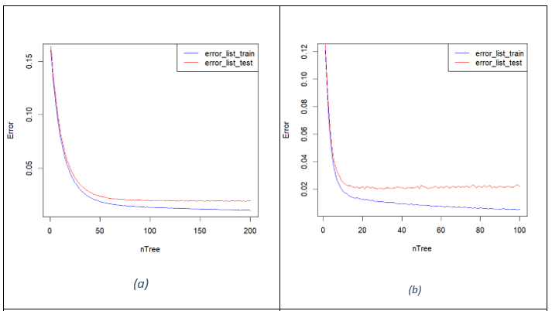
Gradient Boosting

Slide 11
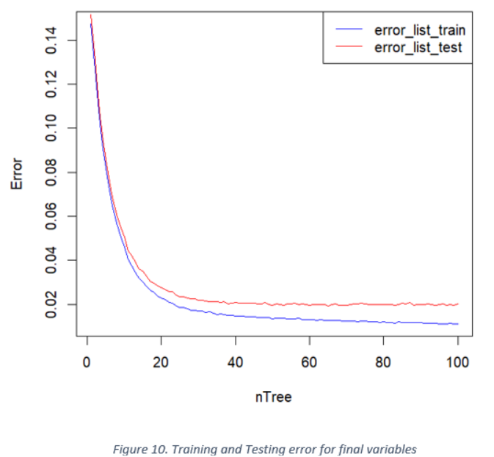
Gradient Boosting cont.

Slide 12
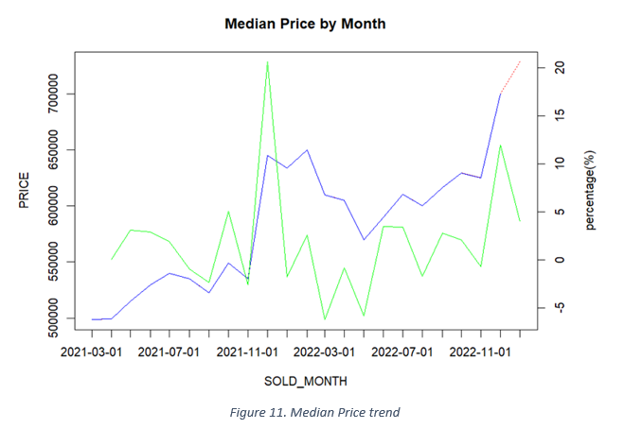
Market Trend

Slide 13

Conclusion
请替换文字内容，添加相关标题，修改文字内容，也可以直接复制你的内容到此。
请输入标题
请输入标题
请输入标题
请替换文字内容，添加相关标题，修改文字内容，也可以直接复制你的内容到此。
请替换文字内容，添加相关标题，修改文字内容，也可以直接复制你的内容到此。

